Slide 1
たかぎ けいこ
北海道 利尻町
高木 啓子
地域おこし協力隊
発表資料
出 身：愛知県一宮市
活動場所：利尻町定住移住支援センター
ツギノバ
活動内容：定住移住相談・空き家バンク運
営・各種媒体での情報発信等
任 期：2023年6月末まで
利尻に来てはや2年8か月、任期は残すところ4か月を切りました。
利尻は自然が美しく、時に厳しい冬は気持ちが折れそうになりましたが、町の方のあたたかい人柄を感じここまで続けてこられました。
退任後は引き続き町に定住し、定住移住とは違う目線でいろんなことを体験できたらと思っています。

Slide 2
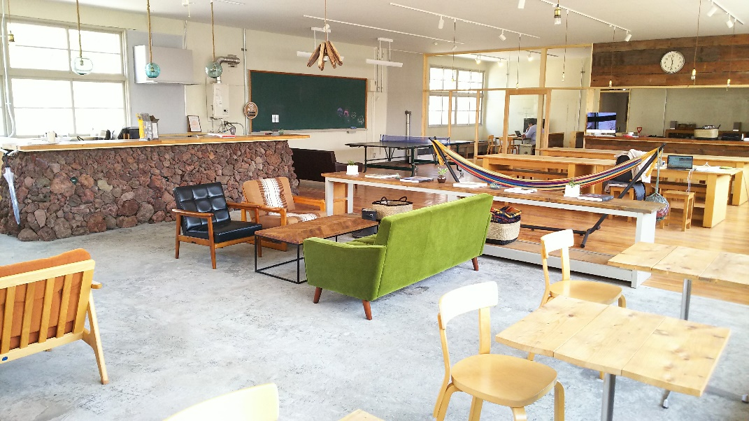
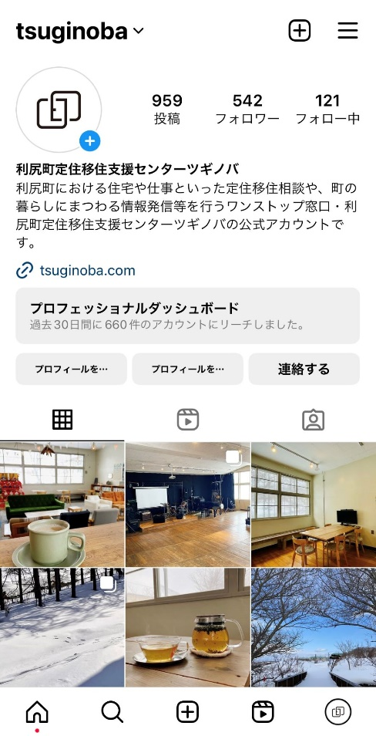
北海道 利尻町
活動内容①
地域おこし協力隊
発表資料
◎SNS・ラジオでの情報発信
毎週木曜日
朝9時20分頃～10分ほど
◎定住移住相談
町の方のご相談
（家を住み替えたい・仕事を探している）
移住を検討している方からのご相談
（住宅はどのように探したらいいか・
どんな求人があるか知りたい・
漁師になりたい）
などの相談を伺っています。
町やツギノバのイベント、ツギノバの取り組みなど稚内のラジオ局とつなぎ、たくさんの情報をお伝えしています。

Slide 3
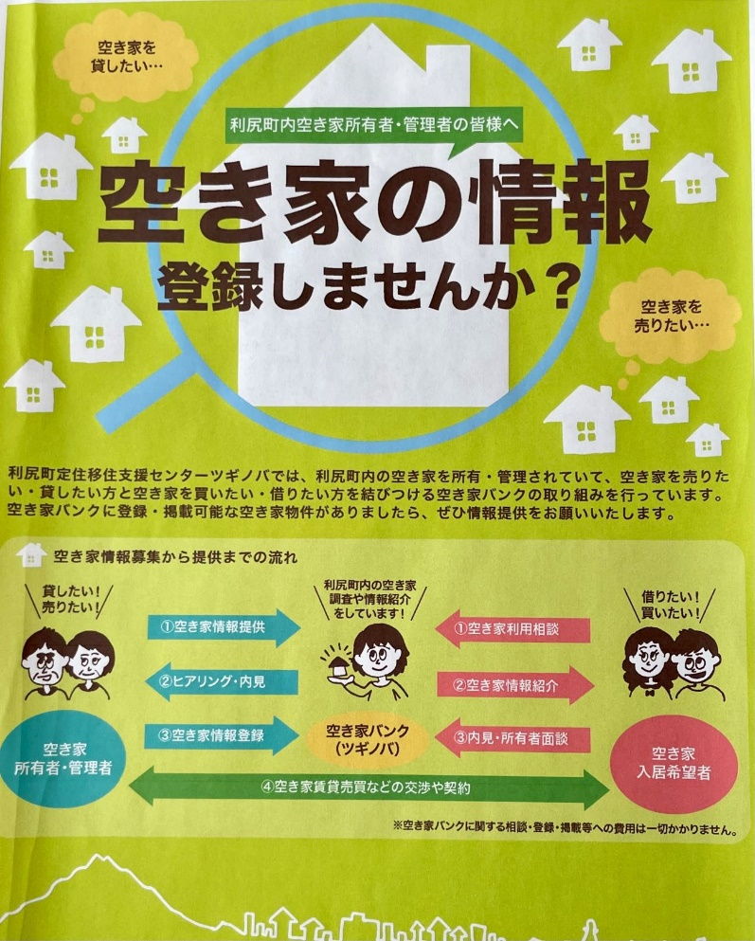
北海道 利尻町
活動内容②
地域おこし協力隊
発表資料
◎空き家調査・空き家バンク運営
町内の空き家と思しき住宅を自治会ごとに調査し、自治会長様や近隣の方に話をお聞きし、所有者や管理者の方と連絡を取り空き家のご意向をお伺いしています。
島外に居住されている方や、連絡がつかないケースもありました。
たくさんの思い出が残る大切な住宅の登録に至るまで相談者様の心に少しでも寄り添いながら、大事な住宅を希望者の方にバトンタッチできるように心がけました。

Slide 4
来年度以降の
スケジュール
北海道 利尻町
地域おこし協力隊
発表資料
コロナ禍の2020年7月に着任し、もうすぐ任期が終了します。
もとは大の北海道好きで、ひとり旅で何度も訪れた北海道にいつか移住したいと思い続け叶えた移住でした。
旅行で各地を周りましたが、利尻は来たことがなくとても緊張していたのを今でも覚えています。
ツギノバで定住移住の相談員をしながら、移住の入り口になる利尻の観光のことを知ったつもりになって定住移住を促進していることに違和感を覚え、ずっと興味のあった観光の仕事に退任後は携わることになりました。
ひとりの旅好きとして、北海道好きとして、観光で訪れた方に「楽しかった！」と言ってもらえるような仕事をしたいと思っています。
退任後も引き続きよろしくお願いします。

